Slide 1

Ruimte voor logistiek
Frans Cruijssen
Professor of Analytics for Sustainable Development
Tilburg University, Dept. Econometrics and Operations Research
Samen met: Angela Acocella & Jan Fransoo

Slide 2
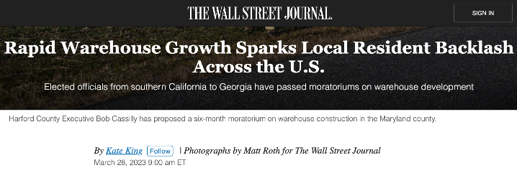
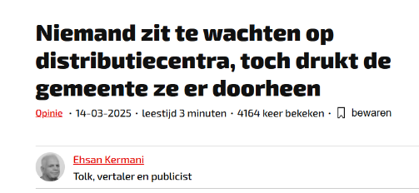
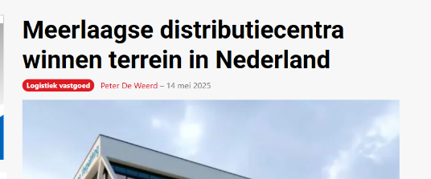
Ruimte voor logistiek
Notes:
Warehouse debate news clippings
Intro debate between growing demand vs need to have (big) warehouses
Negative social, environmental (emissions, construction, ugly buildings, pressure on housing market) effects on locals at the same time, local and far economic benefits (jobs, taxes, commerce/filling consumer demand
Increase in demand has led to significant growth
Happening across Europe and globally (e.g., US)

Slide 3
Doelen van ons onderzoek
(on)gewenste effecten van stilstaande logistiek
Myth busting over logistiek in Nederland
Handvat voor duurzame warehousing: SHAPE

Slide 4

Ruimtelijke duurzaamheid
Planologen en logistici praten langs elkaar heen
SDGs
  15: leven op land
  11: duurzame steden en samenlevingen
  8: goed werk en economische groei

Slide 5
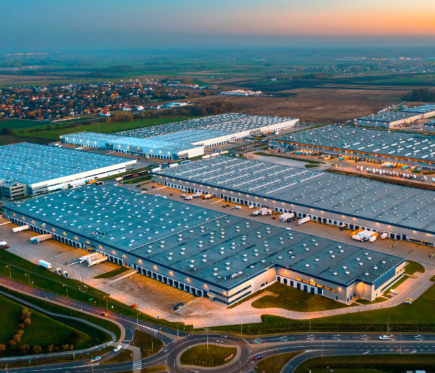
Logistieke Clusters/hotspots
Logistiek gerelateerde bedrijven en organisaties worden op één terrein geplaatst en werken samen om efficiëntie te verbeteren.
Effecten
+ Schaal- en scopevoordelen
+ Minder oppervlakte, infrastructuur, arbeid en kapitaal nodig
-/- Voorraad verder weg van de consument
-/- Een aantal mensen heeft veel overlast

Slide 6
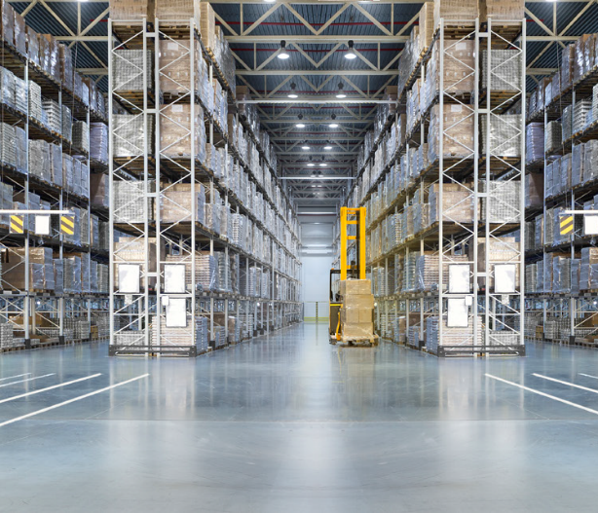
Verdichting: doe meer – in het warehouse
Wat is het?
Doe meer met de bestaande ruimte: tussen, in en boven bestaande opslagrekken en binnen de dozen op rekken; & gezamenlijke opslag.
Effecten
+ Geen nieuwbouw nodig, beperkte/geen impact op de lokale bevolking
-/- Smallere gangpaden, moeilijker toegankelijk, congestie
-/- Wellichte investeringen in infrastructuur: mobiele rekken, herontwerp van de lay-out, bovenloopkranen.
-/- Complexe coördinatie van meerdere gebruikers.
Notes:
On average, big warehouses are reported to be at near-full capacity at about 80-85% to allow for proper slotting and enough space
to store inventory [W. J. Hopp and M. L. Spearman, Factory physics. Waveland Press, 2011]. However, even in
warehouses at capacity, there is often still empty space that can be used.
Shifting storage racks and packages closer together, creating narrower passageways between them, and using empty overhead space for storage with the use of automation and advanced warehouse equipment

Slide 7
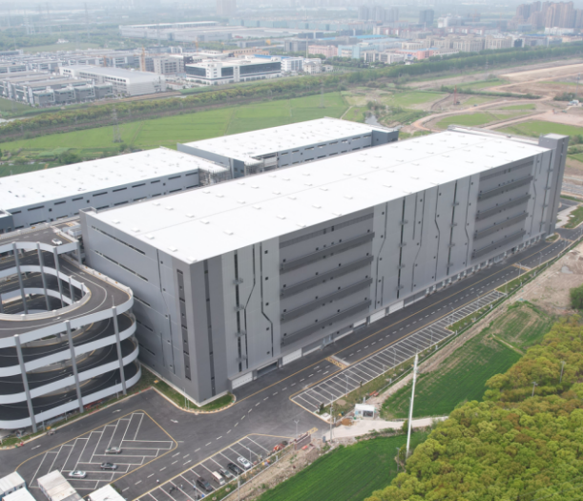
Verdichting: doe meer met de oppervlakte– omhoog
Wat is het?
Doe meer met de bestaande ruimte: magazijnen met meerdere verdiepingen.
Effecten
+ Meer opslagruimte op dezelfde m2
+ Geschikt voor hoge grondprijzen (bijv. Hong Kong, Singapore, Shanghai, Tokio)
-/- Vereist nieuwbouw, aangepaste regelgeving, kraantechnologie.
-/- Gebrek aan flexibiliteit - moet vanaf het begin op deze manier worden gebouwd.
Notes:
They are becoming more popular in

Slide 8
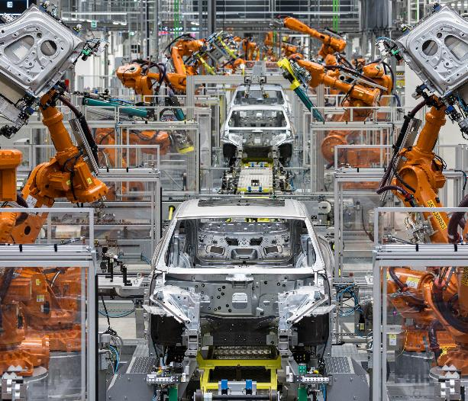
Logistieke industrie-politiek
Wat is het?
Bij schaarste bepaalt ‘de politiek’ wat niet meer mag en wat nog wel.
Effecten
+ Er is een plan
+ Moet rekening houden met de "toegevoegde waarde per kubieke meter" van de voorraad.
-/- Beperkte beschikbaarheid van producten van andere industrieën.
-/- Geprioriteerde segmenten zullen hogere huren betalen, niet-geprioriteerde segmenten zullen hogere transportkosten hebben - beide kunnen mogelijk worden doorberekend aan de consument.

Slide 9
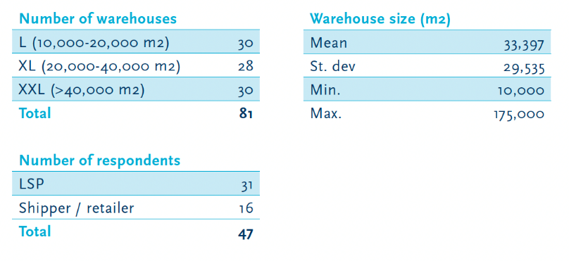
De Nederlandse situatie: een steekproef
About 11% of the total big warehouses in the country, estimated to be about 7% of total warehouse space.

Slide 10
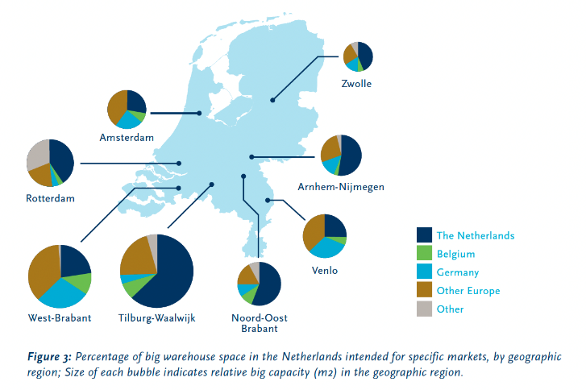
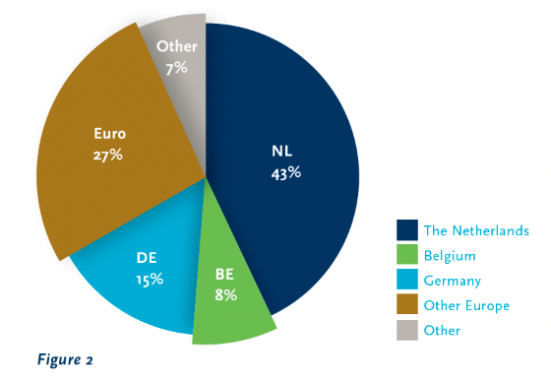
Is Nederland het DC voor Europa?

Slide 11
Voorraadbeslag B2B groter dan B2C

Slide 12
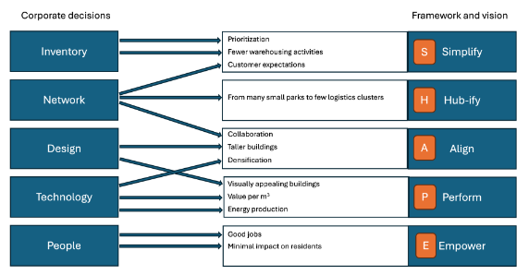

Dutch logistics: back in SHAPE

Slide 13
Dank voor uw aandacht
Frans.Cruijssen@tilburguniversity.edu
(Link to practitioner report)

